Slide 1
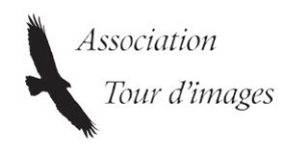
Concours photo LNE 2020
FAUNE

Slide 2
3ème : TURBAN Rémi

Slide 3
2ème : RHODDE Pierrick

Slide 4
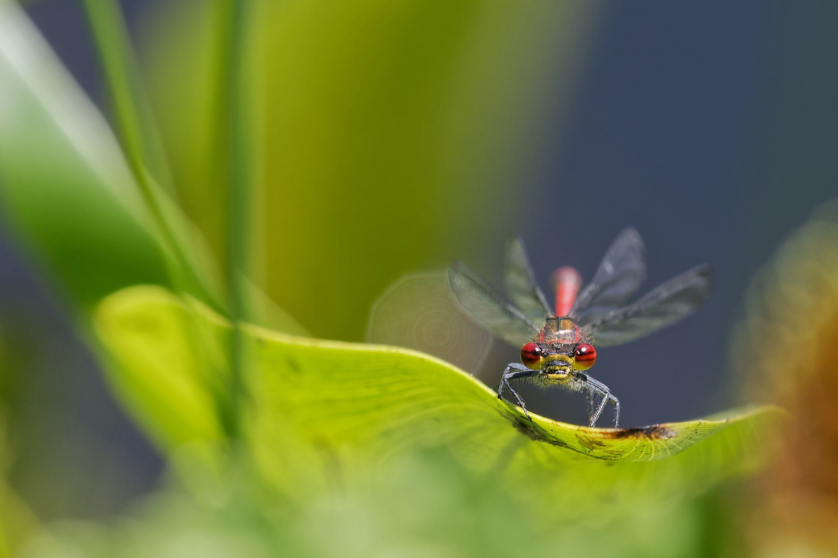
1ère : MORILLON Jean

Slide 5
Concours photo LNE 2020
FLORE et FONGE

Slide 6
3ème : TRESPEUX Elise

Slide 7
2ème : Revardeau Yann

Slide 8
1ère : MONTINTIN Sylvie

Slide 9
Concours photo LNE 2020
Paysages

Slide 10
3ème : Aumeunier Sophie

Slide 11
2ème : FAULLE Nicolas

Slide 12
1ère : CADOUDAL Julien

Slide 13
Concours photo LNE 2020
L’HOMME et LA NATURE

Slide 14
3ème : RHODDE-Pierrick

Slide 15
2ème : PAQUIER-Loïc

Slide 16
1ère : TRICONE-Thomas

Slide 17
Concours photo LNE 2020
JEUNE

Slide 18
3ème : TRIGAUD-Bilal

Slide 19
2ème : TRIGAUD-Bilal

Slide 20
1er : TRIGAUD-Bilal

